Slide 1



Slide 2

Имя существительное

Slide 3

№ п/п | Утверждение | Оценка
1 | Имя существительное – это часть речи?
2 | Имена существительные отвечают на вопросы: какой? какая? какое?
3 | Имена существительные отвечают на вопросы: кто? что?
4 | Имена существительные бывают только одушевлёнными?
5 | Имена существительные обозначают предмет?
6 | Имена существительные изменяются по числам?
7 | Имена существительны три рода?
Задание № 1

Slide 4
№ п/п | Утверждение | Оценка
1 | Имя существительное – это часть речи? | +
2 | Имена существительные отвечают на вопросы: какой? какая? какое? | -
3 | Имена существительные отвечают на вопросы: кто? что? | +
4 | Имена существительные бывают только одушевлёнными? | -
5 | Имена существительные обозначают предмет? | +
6 | Имена существительные изменяются по числам? | +
7 | Имена существительны имеют три рода? | +
Задание № 1

Slide 5
Имя существительное
собственное
нарицательное
предмет
кто?
что?
одушевленные
неодушевленные
ед. ч. (один)
мн. ч. (много)
И.п, Р.п, Д.п, В.п, Т.п, П.п)

Slide 6
Здравствуй, дорогой друг!
Я знаю, что летом в твоей стране пройдёт чемпионата мир по футболу. Я знаю, что ты живёшь в Самаре. А это красивый город? А через Волга есть большой мост?
С нетерпеньем жду ответа.
Искренне ваш, Майкл.

Slide 7

РЕБУС

Slide 8
Здравствуй, дорогой друг!
Я знаю, что летом в твоей стране пройдёт чемпионата мир по футболу. Я знаю, что ты живёшь в Самаре. А это красивый город? А через Волга есть большой мост?
С нетерпеньем жду ответа.
Искренне ваш, Майкл.

Slide 9
Здравствуй, дорогой друг!
Я знаю, что летом в твоей стране пройдёт чемпионата мира по футболу. Я знаю, что ты живёшь в Самаре. А это красивый город? А через Волгу есть большой мост?
С нетерпеньем жду ответа.
Искренне ваш, Майкл.

Slide 10
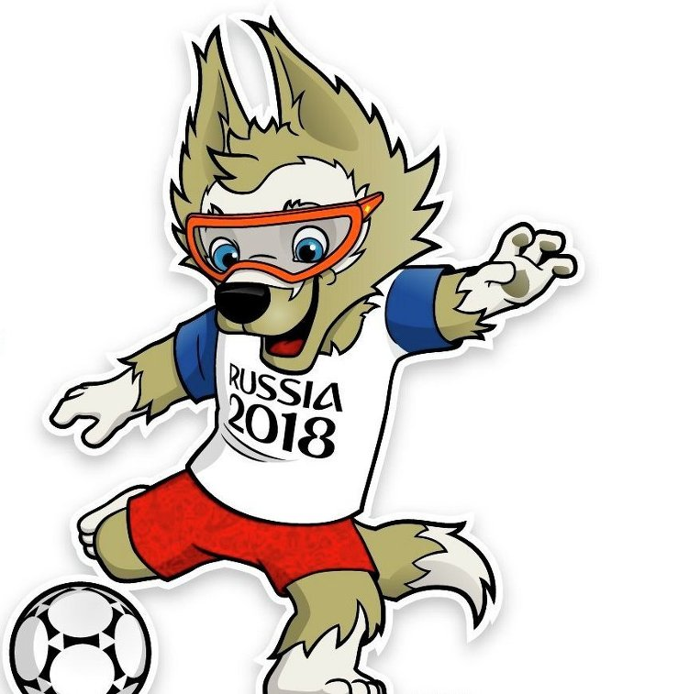
Отдохнём!

Slide 11
Задание № 3
Работа в группах

Slide 12
Задание № 4
Работа в паре
1. Запряги коня!
2. Не гони коня кнутом.
3. Сними с коня уздечку!
4. Возраст коня определяют по зубам.

Slide 13
Задание № 4
Работа в паре
1. Запряги коня (В.п.)!
2. Не гони коня(В.П.) кнутом.
3. Сними с коня (Р.п.) уздечку!
4. Возраст коня (Р.п.) определяют по зубам.

Slide 14
Я узнал(а) на уроке…
Я научился(лась) на уроке…
Меня удивило …
Мне было трудно…

Slide 15

3 гола «5»
2 гола «4»
1 гол «3»

Slide 16
Спасибо за игру!

